Slide 1

GIT
COMMAND
2조 오정석 김연우 윤현진 이유진 최성원

Slide 2
목차
Bash
Git의 3가지 영역
독립적인 작업
병합

Slide 3
GIT
리누스 토발즈가 개발한 분산형 버전 관리 시스템(VCS)
VCS
Version Control System
동일한 정보에 대한 여러 버전을 관리하는 시스템
+ Git은 분산형이 붙었으므로 버전을 분산하여 작업할 수 있다 (main과 branch)

Slide 4
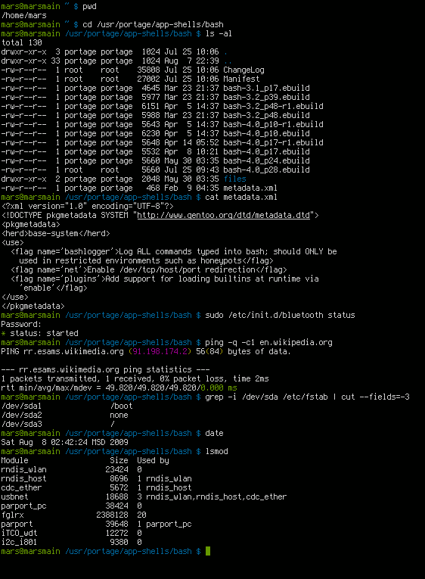
SHELL
명령어와 프로그램을 실행할 때 쓰는 리눅스의 인터페이스
CMD, Terminal 등과 비슷하다
GIT BASH
Bourne Again Shell
스티브 본(Steve Bourne)이 개발한 Shell을 대체하는 소프트웨어
Git Bash를 사용하는 이유
윈도우 운영체제 환경에서도 리눅스 커맨드를 사용할 수 있게 된다

Slide 5
Git의
3가지 영역

Slide 6
1
Git의 3가지 영역
pull
Working Directory (작업 영역)
Index
(Staging Area)
Local Repository
(저장소)
Remote Repository
(저장소)
add
commit
push
init
checkout
작업한 코드 github에 올림
fetch
Notes:
stage전체적인 git의 흐름에 대하여 언급
깃의 기본적인 4가지 영역에 대하여 간단히 설명
-> 다음 페이지에 영역 설명 해놓음. 발표자가 저 자료 보고 이해해서 말하기
Init
파일(저장소) 초기화
현재 저장소에서 작업을 진행하겠다는 것을 git에 알림
이 명령어 전까지는 일반 폴더! Git과 관계 X
Stage
Stage area영역에 올리는 것: stage
Stage 방법: add
Index영역에 파일(나의 작업한 코드가 들어 있는 파일) 추가 하는 명령어
Clone (복제)
Github 저장소에 있는 파일을 나의 pc에 내려받음

Slide 7
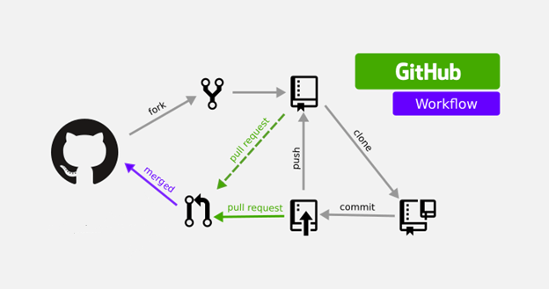
1
정리
Git
Notes:
Merge

Slide 8
1
Git의 3가지 영역
Working Directory (작업 영역)
Index (Staging Area)
실제 코드의 추가, 수정, 삭제 작업이 이루어지는 영역
commit 할 준비가 된 파일들이
위치하는 영역
Local Repository (저장소)
Remote Repository (저장소)
어떠한 프로젝트 관련 내용을
개인PC에 저장하는 공간
어떠한 프로젝트 관련 내용을
원격 서버에 저장하는 공간
Notes:
stage전체적인 git의 흐름에 대하여 언급
깃의 기본적인 4가지 영역에 대하여 간단히 설명
-> 다음 페이지에 영역 설명 해놓음. 발표자가 저 자료 보고 이해해서 말하기
Init
파일(저장소) 초기화
현재 저장소에서 작업을 진행하겠다는 것을 git에 알림
이 명령어 전까지는 일반 폴더! Git과 관계 X
add
Index영역에 파일(나의 작업한 코드가 들어 있는 파일) 추가 하는 명령어
Stage
수정한 코드를 index에 올리는 명령어
Clone (복제)
Github 저장소에 있는 파일을 나의 pc에 내려받음

Slide 9
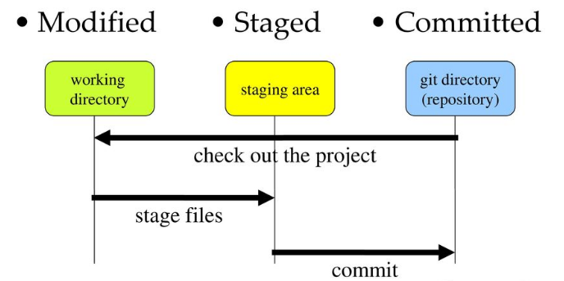
Stage
Staging Area에 올리는 것!
Notes:
https://coding-groot.tistory.com/110
Stage 는 워킹디렉토리에서 제출된 tracked 상태의 파일들을 관리 및 임시저장 하는 공간
파일 콘텐츠의 내용을 직접 저장하는게 아닌 commit 할려는 파일의 추적 상태 정보만 기록
Commit을 빠르게 처리하기위해서 만들어 진 명령어
(커밋은 파일을 git 저장소에 기록하는 것 어떤작업인지에 대한 메시지를 기록)
Stage commit으로 gIt 저장소에 기록될 준비가 된 상태
Modified 파일의 내용이 수정이 된 상태
(tracked) 관리대상이 된 파일
Untracked 관리 대상이 아닌 파일
Tracked 상태의 파일은 Git에서 파일 관리를 하기위해서 Track 해야 한다
첫줄 의미는 commit 하기전 파일버전 관리를 위해서 추적된 파일을 저장하는 곳이 Stage

Slide 10


Add
Stage 명령어
하나의 파일만 stage하는 Git 명령어
여러 개의 파일
저장소 안의 모든 파일
Notes:
https://coding-groot.tistory.com/110

Slide 11
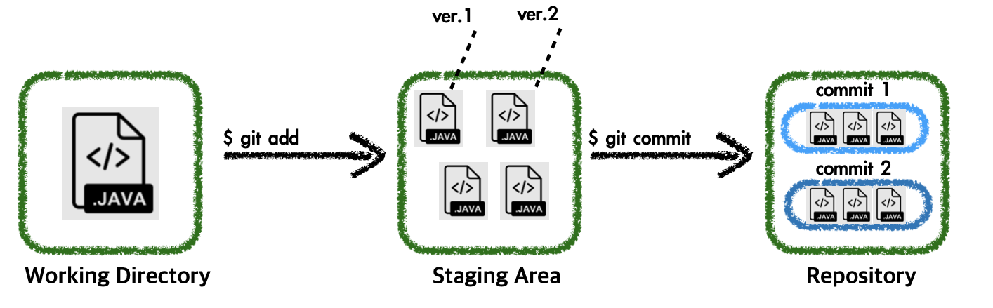
Commit
파일 및 디렉토리에 대한 변경 사항을 Git의 인덱스에 기록하는 것
Staging Area에 추가한 파일들을 Commit을 한다면 최종적으로 로컬 저장소(Repository)로 저장됨
Notes:
커밋(Commit)은 버전 관리 시스템에서 변경 사항을 반영 시키는 것을 뜻함
예를 들어 한 리포지토리가 있을 때 파일에 새로운 기능을 추가하거나 오류를 수정하는 등 변경사항이 생겼을 때의 시점 및 변경이력을 저장하는 것
커밋을 하지 않는다고 로컬 시스템에 저장한 내용까지 사라지는 것은 아니지만, 버전 관리 시스템에서는 변경 사항을 기록한다는 점이 핵심이므로, 프로젝트를 수정하였다면 반드시 커밋을 하는 것이 좋다

Slide 12
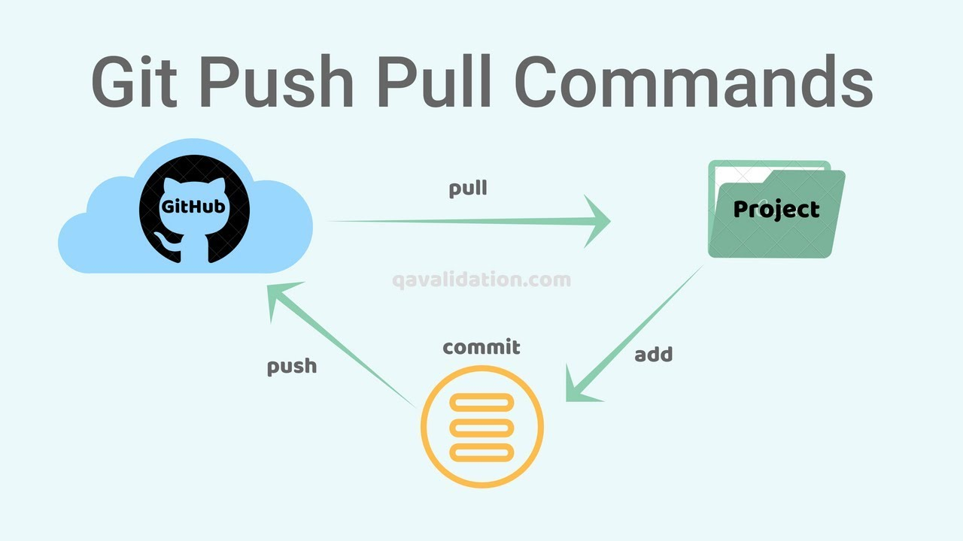
Push / Pull
Remote repository
Local repository
Notes:
푸쉬(Push)는 로컬 저장소의 작업을 원격 저장소에 업로드하는 것
local 디렉토리로 부터 원격저장소(Remote repository)로 보내기 위해서는 push 명령어를 사용함
커밋을 완료했지만, 푸쉬를 하지 않으면 자신의 로컬 저장소에서만 수정내역이 저장됨
여러 명이 하나의 프로젝트를 작업할 때는 반드시 원격 저장소에 저장해야 하고, 혼자 프로젝트를 수행한다고 하더라도 결과물을 타인에게 보여주기 위해서는 원격 저장소에 저장해야함
반대로 풀(Pull)은 원격 저장소에서 로컬 저장소로 소스를 가져오는 것이다
즉, 원격 저장소의 변경된 데이터를 가져올 수 있다
여기에서 자주 충돌 문제가 일어날 수 있다. 예를 들어 팀 작업 중에 로컬 저장소에도 변경사항이 있고 원격 저장소에서도 같은 부분에 변경사항이 있는 경우, 즉 다른사람과 내가 같은 부분을 수정했을 때 pull 을 실행하여 소스를 병합할 수 있다. 충돌하는 변경이 없을 경우 자동적으로 병합 커밋이 만들어 지지만, 충돌이 있을 경우에는 충돌난 부분을 수동으로 해결한 다음 직접 commit 을 해 주어야 한다.

Slide 13
독립적인
작업

Slide 14

Branch
Branch란 독립적으로 어떤 작업을 진행하기 위한 개념
필요에 의해 만들어지는 각각의 Branch는 다른 Branch의 영향 안 받음
=> 여러 작업을 동시에 진행 가능
Notes:
저장소(git)을 처음 생성을 하게 될때 ‘Master’이라는 Branch를 생성을 하게된다.
이러한 저장소 에 새로운 파일을 추가하거나 업데이트를 Commit을 하게 되면 모두 Master이라는 Branch를통해 처리가 가능한것.
다른 사용자들과 그림과 같이 겹치지 않기에 여러작업이 동시 진행이 가능 한것
특정 다른 새로운 Branch를 만들고 ‘checkout’(다른 브랜치를 사용할거다!!)라고 선언하지 않는 이상 계속 사용

Slide 15


Checkout
Branch 사이의 이동 하는 관리 명령어
현재 명령어는 생성되어 있는 Branch로 이동이 가능 => 이동하기 전으로 시작점 인식
현재 명령어는Branch 생성과 이동이 동시 가능 => 연동 가능!!
Notes:
Git checkout 명령어를 바로 사용 할경우 Bracnh의 이동이 되지만 Branch 자체는 이동하기 전으로 시작점이 인식이 되어 있기 때문에
Git checkout –b 를 사용함으로써 새로운 브랜치와 바로 연동이 가능하다
언제든지 Checkout을 통해서 master 와 branch를 오가면서 코드들 수정이 가능
https://mylko72.gitbooks.io/git/content/branch/checkout.html

Slide 16
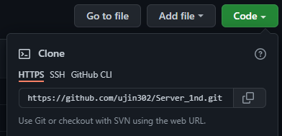
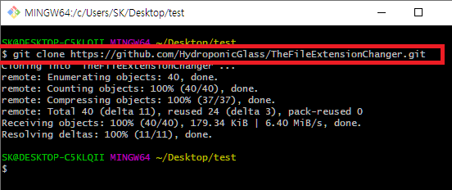
2
Clone
Git clone
: 미리 생성된a github repository를 다운 받아 프로젝트를 진행할 때 사용
: Git clone (link) 를 통해 다운 받음
Notes:
https://m.blog.naver.com/PostView.naver?isHttpsRedirect=true&blogId=pcmola&logNo=222026183913
병합 방법에는 다양하게 있지만 기초적인 머지 방법 알려줌
신규 브랜치 이동
브랜치에서 작업
Master로 이동
Git merge 브랜치명을 통해서 master 브랜치로 병합

Slide 17
GIT FORK
다른 사람의 Repository를 내 GitHub Repository로 복제하는 기능
어떤 부분을 수정하거나 추가하고 싶을 때 사용한다
원본 Repository와 연결되어 있다
원본 Repository에 변화가 생기면 Forked Repository에 그대로 적용할 수 있다
이때, Fetch나 Rebase의 과정이 필요하다
: Fetch 원본에서 파일 받기 필요한 부분만! 따로 병합
: Rebase 하나의 가지에 모든 commit history가 들어가 있다.
수정하거나 추가한 부분을 원본 Repository에 적용하고 싶을 때 Pull Request를 한다
Pull Request가 받아들여지기 전까지는 Forked Repository에만 적용 되어있다
Notes:
시작 전에 fork에 대해서 설명한 후에 다음 페이지에서 clone과 비교 하기!
원본 Repository와 연결되어 있다
원본 Repository에 변화가 생기면 Forked Repository에 그대로 적용할 수 있다
이 때, Fetch나 Rebase의 과정이 필요하다
수정하거나 추가한 부분을 원본 Repository에 적용하고 싶을 때 Pull Request를 한다
Pull Request가 받아들여지기 전까지는 Forked Repository에만 적용되어있다

Slide 18
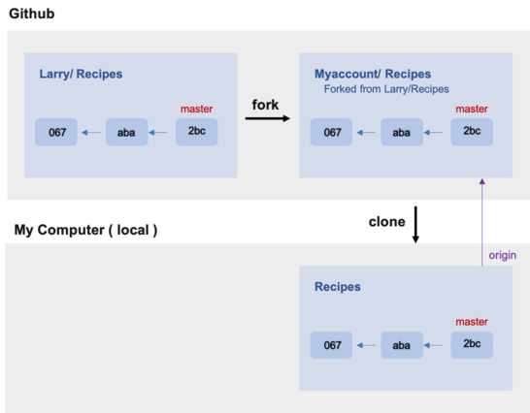
Clone vs Fork
Notes:
다른 사람의 Repository를 내 GitHub Repository로 복제하는 기능
어떤 부분을 수정하거나 추가하고 싶을 때 사용한다
원본 Repository와 연결되어 있다
원본 Repository에 변화가 생기면 Forked Repository에 그대로 적용할 수 있다
이 때, Fetch나 Rebase의 과정이 필요하다
수정하거나 추가한 부분을 원본 Repository에 적용하고 싶을 때 Pull Request를 한다
Pull Request가 받아들여지기 전까지는 Forked Repository에만 적용되어있다

Slide 19
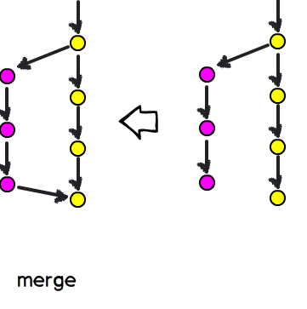
2
merge 과정
fork
2. 작업한 코드 Push
: git add
: git commit
3. Pull request 생성
관리자에게 push한 브랜치를 master 브 랜치에 반영해달라는 요청 보냄
4. Git merge
Notes:
코드 호스트 입장- Merge방법 1. Pull request에서 사용자 Pull request리스트 확인
2. Merge pull request 클릭
3. Conform merge 눌러서 소스와 병합

Slide 20
GIT FORK
다른 사람의 Repository를 나의 GitHub Repository로 복제하는 기능
원본 Repository에 변화가 생기면 Forked Repository에 그대로 적용할 수 있다
=> 어떤 부분을 수정하거나 추가하고 싶을 때 사용
Notes:
시작 전에 fork에 대해서 설명한 후에 다음 페이지에서 clone과 비교 하기!
원본 Repository와 연결되어 있다
원본 Repository에 변화가 생기면 Forked Repository에 그대로 적용할 수 있다
이 때, Fetch나 Rebase의 과정이 필요하다
수정하거나 추가한 부분을 원본 Repository에 적용하고 싶을 때 Pull Request를 한다
Pull Request가 받아들여지기 전까지는 Forked Repository에만 적용되어있다

Slide 21
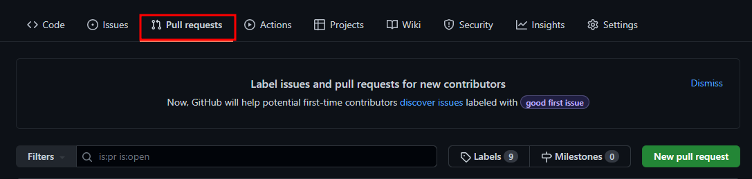
1
Pull Request
깃에 있는 코드를 받아오는 Pull할 때, 래퍼지토리를 만든 사람에게 하는 요청
Notes:
Pull Request

Slide 22
2
merge 과정
Git clone
: 미리 생성된a github repository를 다운 받아 프로젝트를 진행할 때 사용
: Git clone (link) 를 통해 다운 받음
2. Branch 생성
: 새로운 branch를 생성하여 다른 사람의 작업에 영향 X => 독립적으로 작업 O
3. 작업한 코드 Push
: git add
: git commit
: git push
4. Pull request 생성
: 관리자에게 push한 브랜치를 master 브랜치에 반영해달라는 요청 보냄
Notes:
https://velog.io/@moonjy2494/GIT-clone
Merge과정 설명
1,2,3은 설명이 좀 부족한 느낌…. 담당자들 자료 보충 예정
병합 방법에는 다양하게 있지만 기초적인 머지 방법 알려줌
신규 브랜치 이동
브랜치에서 작업
Master로 이동
Git merge 브랜치명을 통해서 master 브랜치로 병합

Slide 23
1
Merge
Branch를 Main branch에 합치는 과정
Notes:
Merge

Slide 24
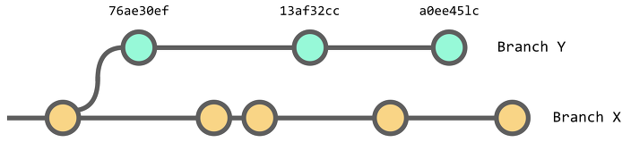
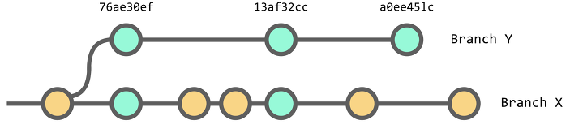
1
Cherry-pick
Notes:
특정한 commit 하나만 콕 찝어서 현재 head가 가리키는 branch에 추가할 수 있게 함

Slide 25
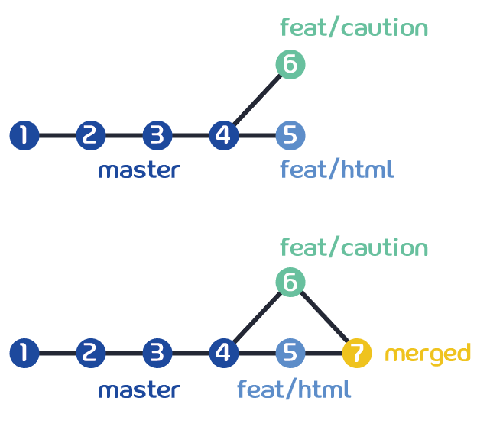
1
Conflict
컴퓨터가 작업물 2개중 어떤것을 선택해야되는지 알려달라는 요청
Notes:
Conflict

Slide 26
1
정리
Git
Notes:
Merge

Slide 27
CLONE과 FORK의 차이점
이 부분은 유진이랑 맞춰보면 될 듯
 | Clone | Fork
Repository 복사 | O | O
복사 위치 | Local PC | GitHub
Fetch / Rebase | X | O
Pull Request | X | O

Slide 28
깃의 4가지 영역
Working Directory(작업 영역)
: 실제 프로젝트 디렉토리, 실제 코드의 추가, 수정, 삭제 작업이 이루어지는 영역
Repository(저장소)
: 파일, 폴더를 변경 이력별로 저장해 두는 곳
-> Local Repository: 개인 PC에 파일이 저장되는 개인 저장소
-> Remote Repository: 원격 저장소 전용 서버에서 관리, 여러 사람들과 같이 공유 가능한 저장소
Index(Staging Area)
: Working Directory에서 Repository로 정보 저장 전 준비 영역 , 파일 상태 기록
-> git add: Working Directory에서 Index영역으로 정보 저장
-> git commit: Index영역에서 Repository로 정보 저장
Stash
: 위의 3가지 영역과 별개의 임시 영역, 임시적으로 작업 사항을 저장해두고 나중에 꺼내 올 수 있음.
Notes:
각자 보고 4가지 영역 이해 하세요

Slide 29
조사 자료
Init
: 저장소 초기화, .git 하위 디렉토리 생성
Clone(복제)
: 저장소로부터 프로젝트를 복제하는 것, 기존 소스 코드 다운로드/복제
Add
: index에 파일 추가, 커밋에 단일 파일의 변경 사항을 포함
Add –A : 파일의 변경 사항을 한번에 모두 포함
bash
shell
fork
stage
Branch
: 독립적인 공간, 다른 사람의 작업에 영향을 미치지 않고 독립적으로
cherrypick
작업Checkout
Commit
: 자신이 작업한 내용을
Push
: 자신이 작업한 내용을 깃 서버에 올림
Pull
: 변경 내용이 혼재 디렉토리에 가져와서 병합됨
pull request !!!
Conflict(충돌)
merge(병합)
Working Directory
:작업영역, 실제 프로젝트 디렉토리
Repository
: 저장소, 어떠한 프로젝트 관련 내용을 저장하는 공간
Index
:Working Directory에서 Repository로 정보 저장 전 준비 영역

Slide 30
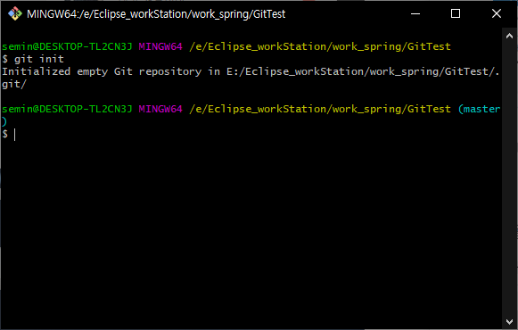
유진이 조사 구역
Git add
: Index에 파일 추가 하는 명령어
Git commit
: 변경사항 확정에 사용하는 명령어
Init
: 저장소 초기화, .git 하위 디렉토리 생성
현재 저장소에서 작업을 진행하겠다는 것을 git에 알림
이 명령어 전까지는 일반 폴더! Git과 관계 X
Git clone
: 미리 생성된 github repository를 다운 받아 프로젝트를 진행할 때 사용
https://goddaehee.tistory.com/217

